Slide 1
2018-2019 оқу жылына тәрбие бағыты бойынша жылдық есеп
Есеп мазмұны
1.2018-2019 оқу жылының тәрбие жұмысы бойынша жалпы мәлімет.
2. Жатақханада тұратын студенттер туралы мәлімет.
3. Студенттердің ыстық тамақпен қамтамасыз етілуі.
4. Жетім және ата-анасының қамқорысыз қалған студенттер.
5. Мүгедек студенттер.
6. Құқықтық тәрбие. ҚЖТИ есебінде тұрғандар.
7. Мерекелік және басқа да өткізілген іс-шаралар.

Slide 2
«Бесқарағай колледжі» коммуналдық мемлекеттік мекемесі тәрбие бағыты бойынша қызметін 2018-2019 оқу жылында жыл басында бекітілген жоспарға сай жүргізілді.
Жалпы колледждің тәрбие жұмысының мақсаты мен міндеті студенттерді Қазақстан Республикасының азаматтары және патриоттары ретінде қалыптастыру, тәуелсіз жеке тұлға болып қалыптасуына ықпал ету, «Мәңгілік Ел» жалпыұлттық патриоттық идеясы мен Патриоттық Актісін жүзеге асыру. «Рухани жаңғыру» бағдарламасын іске асыру.

Slide 3
Студенттер кеңесі
Төрайымы
Еркебұланқызы Мөлдір
Оқу секторы: Шац Нұрбике, Голяндина Виктория
Мәдени –бұқаралық сектор:
Мукажанова Сабина, Авазов Алишер
Ақпараттық-насихаттау секторы:
Нұрланбек Қайсар, Кумисбаева Дария
Спорт секторы:
Конкаев Дияз, Алғабас Айболат
Еріктілер тобы жетекшісі:
Жаябаев Бауржан, Баяндинов Ринат

Slide 4
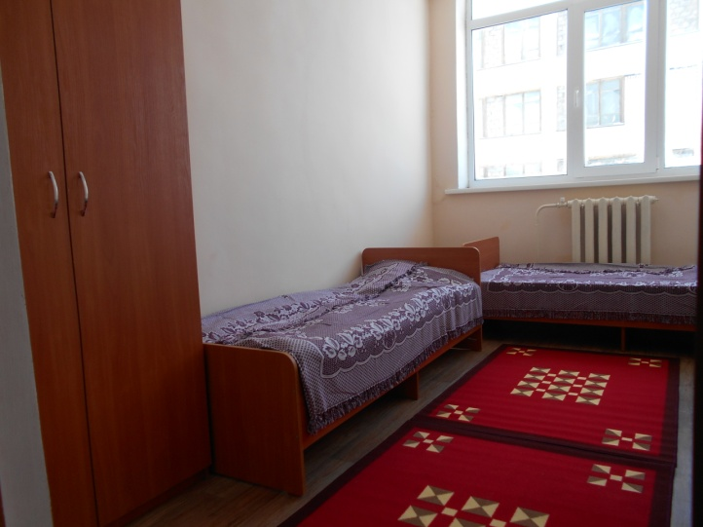
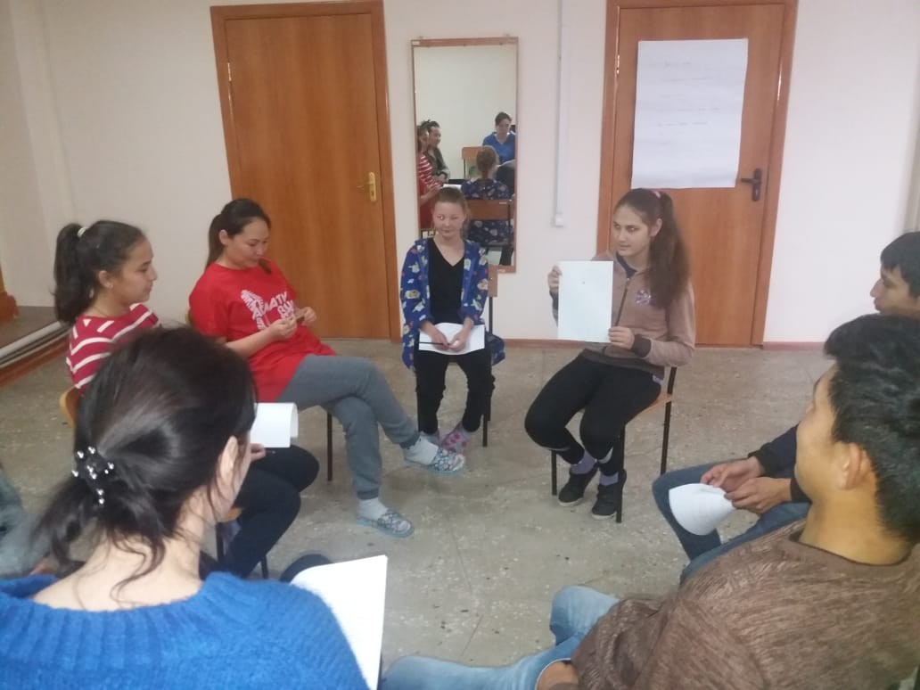
Жатақханада тұратын студенттер туралы мәлімет.
2018-2019 оқу жылының басында 18 студент жатақханада тұруға ниет білдіріп, өтініш жазды. Бүгінгі таңда жатақханада 19 студент тіркелген. Жатақханада тұратын студенттердге бақылау жасау мақсатында ай сайын оқытушылар мен шеберлер арасында кезекшілік құрылып, кестеге сәйкес кезекшілік жүргізіледі. Студенттер жатақханаға мемлекеттік көрсетілетін қызмет стандартына сәйкес орналастырылады.

Slide 5
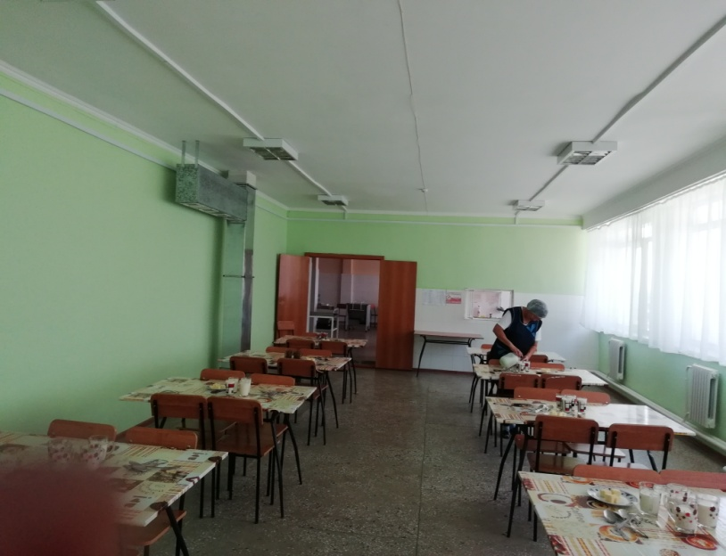
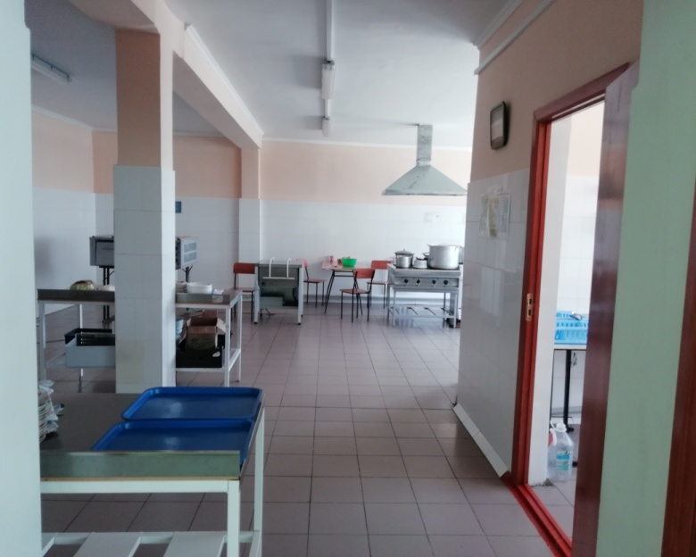
Студенттердің ыстық тамақпен қамтамасыз етілуі.
Қазақстан Республикасының №320 қаулысына және Нәтижелі жұмыспен қамтуды және жаппай кәсіпкерлікті дамытудың 2017 – 2021 жылдарға арналған бағдарламасына сәйкес колледж студенттері бір мезгіл ыстық тамақпен қамтылады. Студенттерді ыстық тамақпен қамтамасыз ету де6 мемлекеттік көрсетілетін қызмет стандартына сәйкес жүргізіледі.

Slide 6
Жетім және ата-анасының қамқорысыз қалған студенттер.
2018-2019 оқу жылының басында колледжде жетім және ата-анасының қамқорысыз қалған 3 студент: «Техникалық қызмет көрсету және ауыл шаруашылықтағы жөндеу» мамандығы бойынша оқитын 2 курс студенттері Кунгазин Даурен, Жаябаев Бауыржан және «Орман шаруашылығы, бақ-саябақ және ландшафтық құрылыс (түрлері бойынша)» мамандығы бойынша оқитын 1 курс студенті Қарақатов Амангелді.
2019 жылдың ақпан айынан ата-анасының құқығынан айырылу себебіне байланысты «Техникалық қызмет көрсету және ауыл шаруашылықтағы жөндеу» мамандығы бойынша оқитын 2 курс студенті Щербаков Денис колледж қамқоршылығына алынды.
Жаябаев Бауыржан және Щербаков Денис колледж қамқоршылығында болғандықтан Қазақстан Республикасының №320 қаулысына сәйкес қажетті заттармен, яғни киім-кешек, ыстық тамақпен қамтамасыз етіледі.

Slide 7
Мүмкіндігі шектеулі, мүгедек студенттер.
Студент аты-жөні | Мүгедектік тобы | Оқытылатын мамандығы
Елюбаева Гульжан | 3 топтағы мүгедек | Тамақтандыруды ұйымдастыру
Күмісбаева Дария | туа біткен мүгедектік. | Фермерлік шаруашылығы(бейіні бойынша)

Slide 8
Құқықтық тәрбие. ҚЖТИ есебінде тұрғандар.
Есепте тұрған студент аты-жөні | Есепте тұрған санаты | Есепке алынған мерзімі
Щербаков Денис Игоревич | Амнистия немесе кешірім жасау актісінің нәтижесінде жазалау немесе қылмыстық жауапкершіліктен босатылған кәмелетке толмағандар | 2018 жыл 20 тамыз
Мукажанова Сабина | Үйсіз және қадағалаусыз қалғандар | 2018 жыл 09 шілде

Slide 9
Колледжішілік есепте тұрғандар
Есепте тұрған студент аты-жөні | Есепке тұру себебі | Есепке алынған мерзімі
Радаев Максим | Алкогольді заттарды қолданады, сабақты себепсіз босату | 2019 жыл 18 сәуір

Slide 10
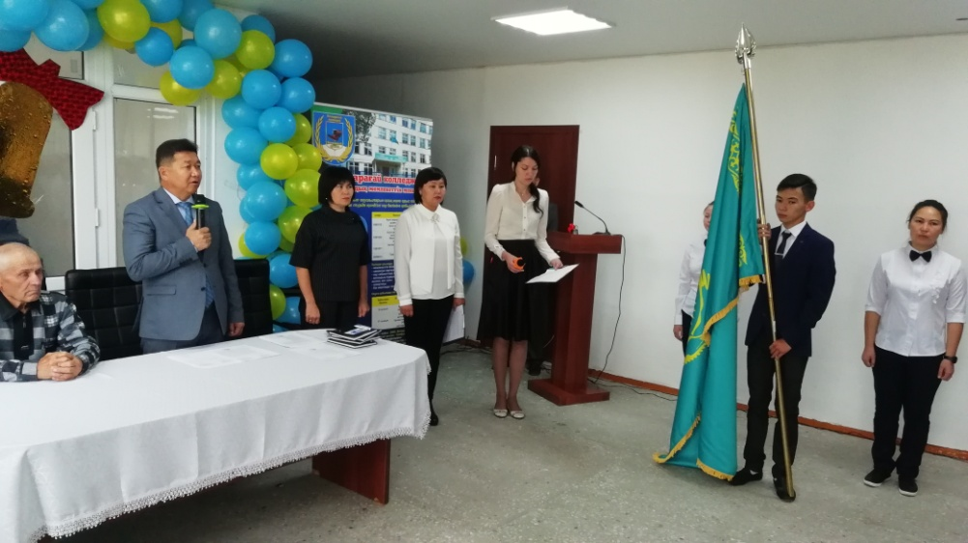
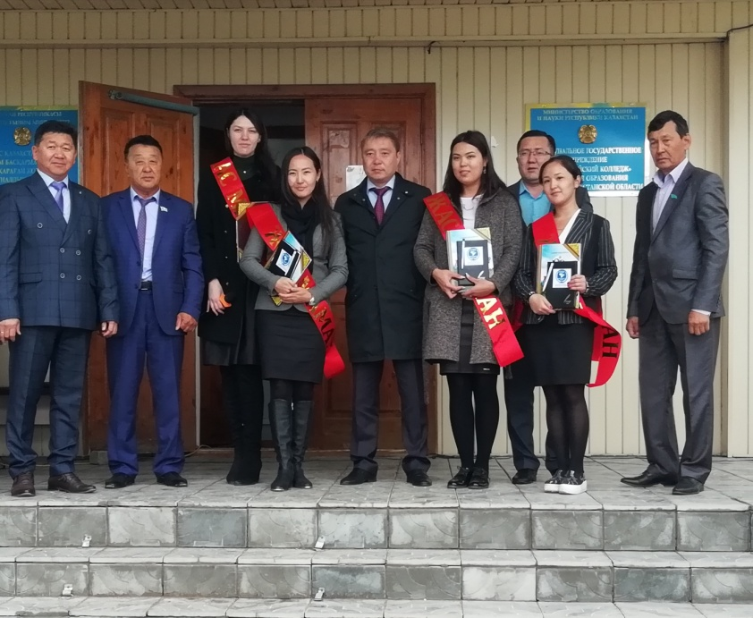
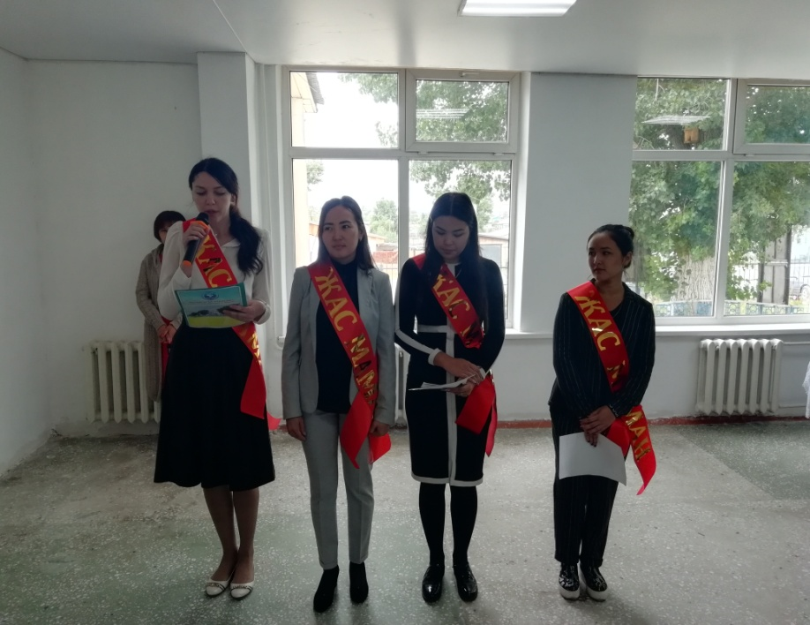
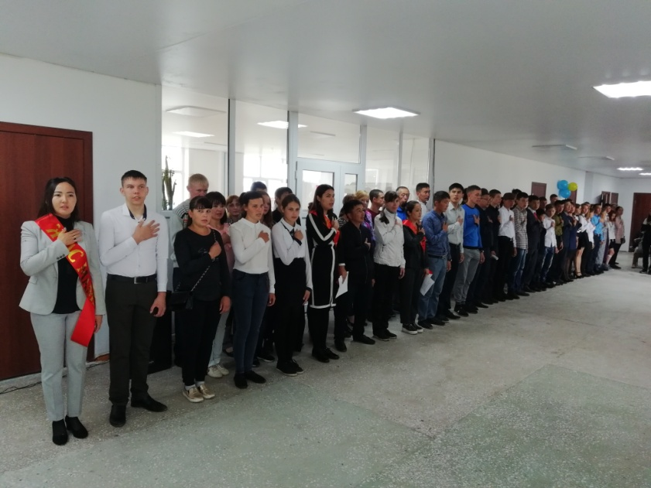
Мерекелік және басқа да өткізілген іс-шаралар.

Slide 11
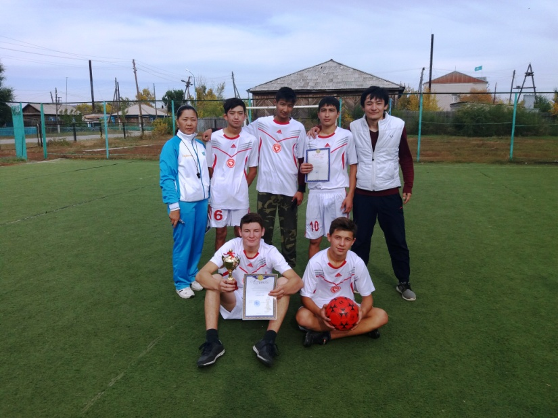
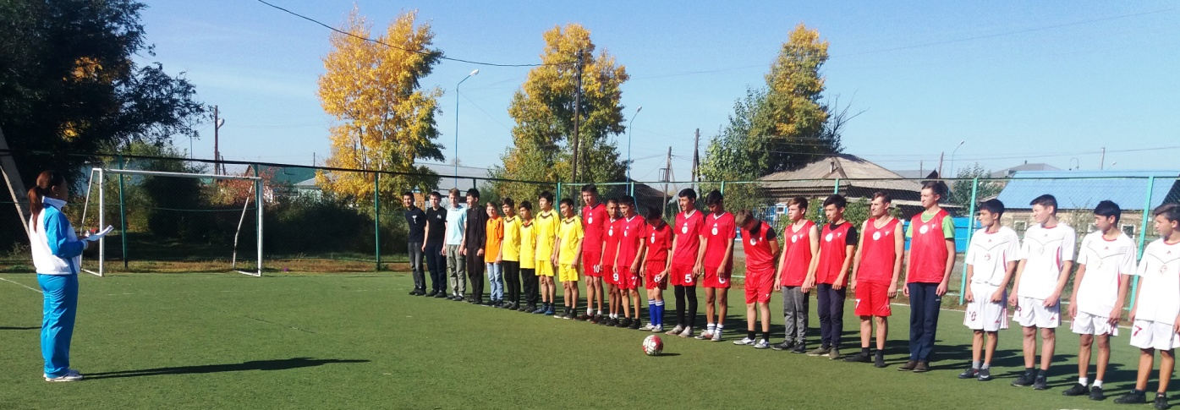
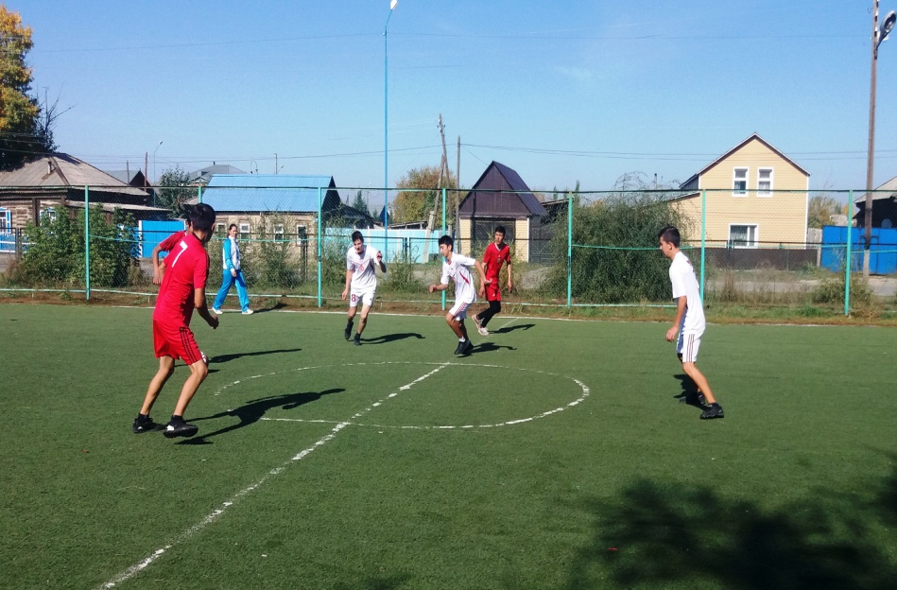
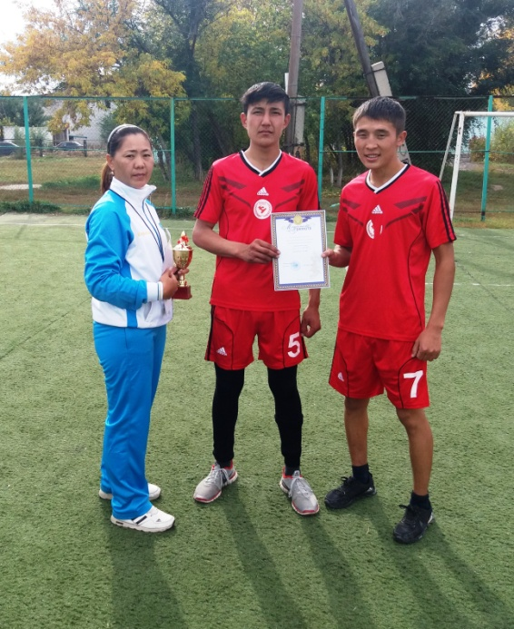
«Рухани жаңғыру» бағдарламасы аясында колледж студенттерінің арасында шағын футболдан турнир өткізілді.

Slide 12
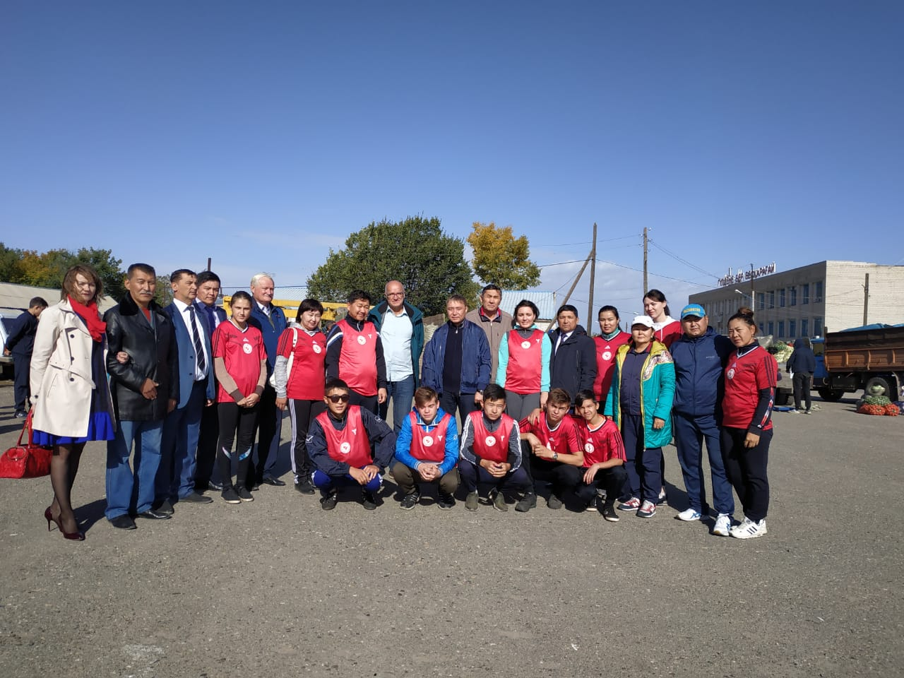
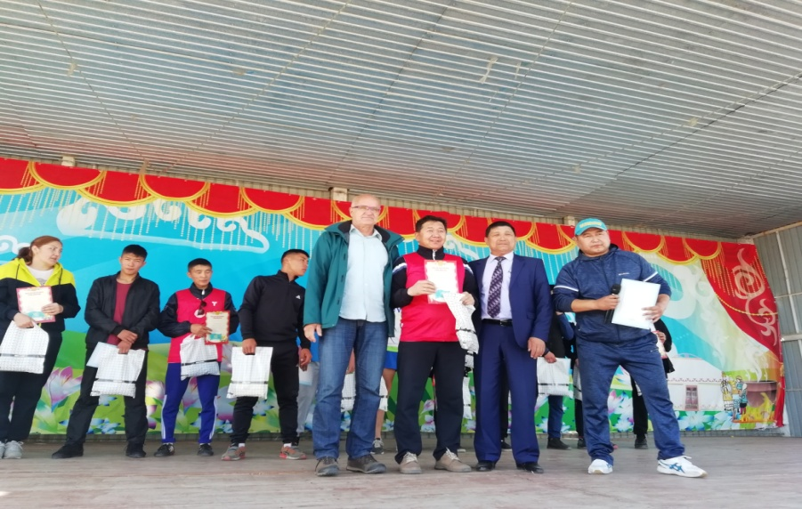
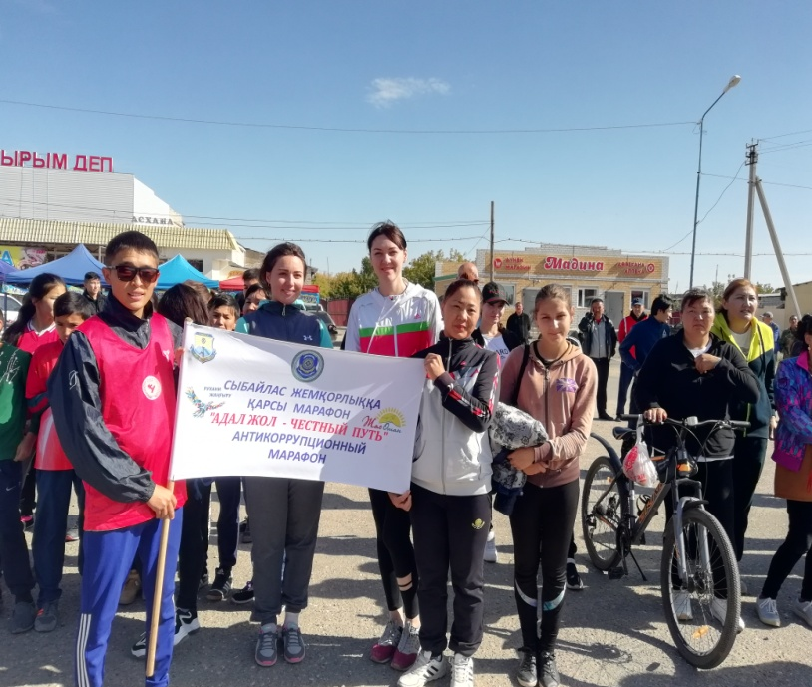
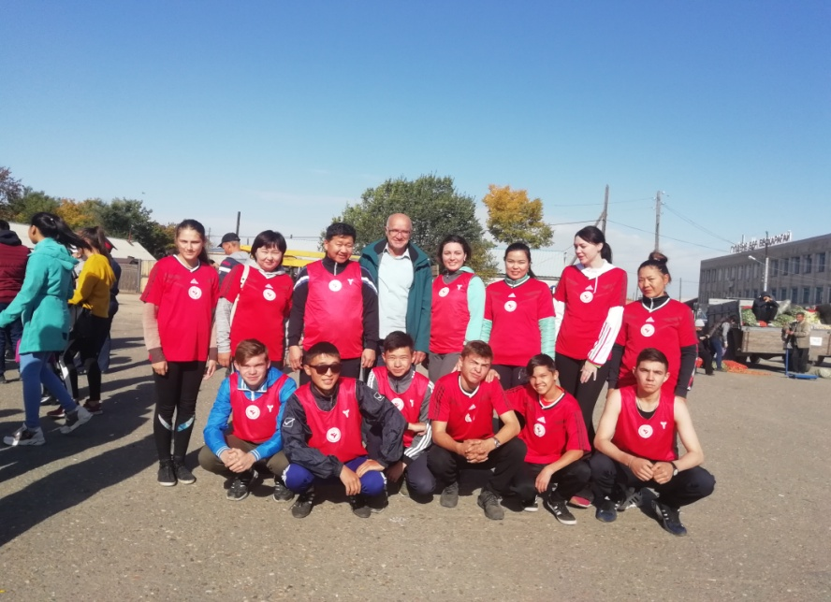
Бесқарағай ауданының алаңында өткізілген сыбайлас жемқорлыққа қарсы облыстық
«Адал жол» марафоны

Slide 13
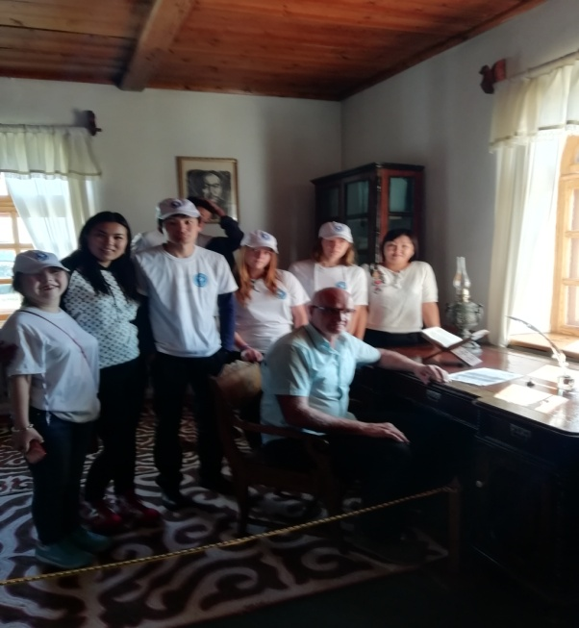
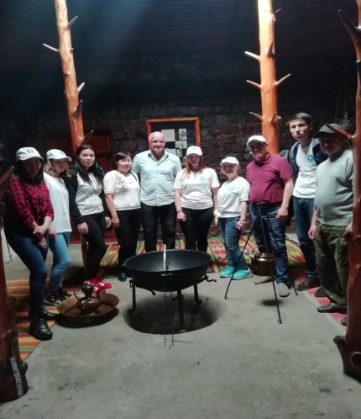
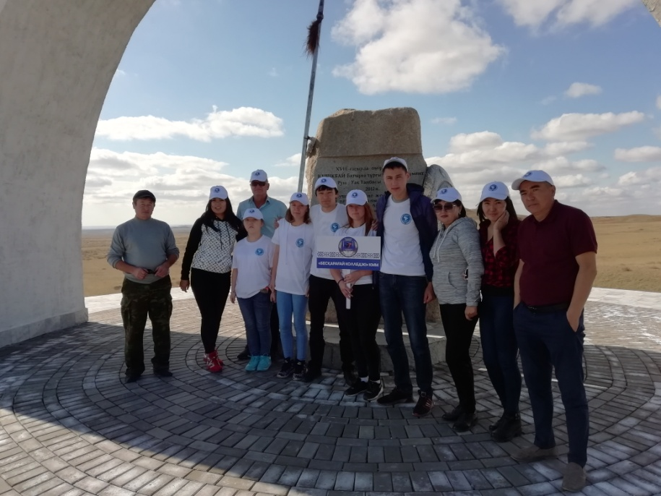
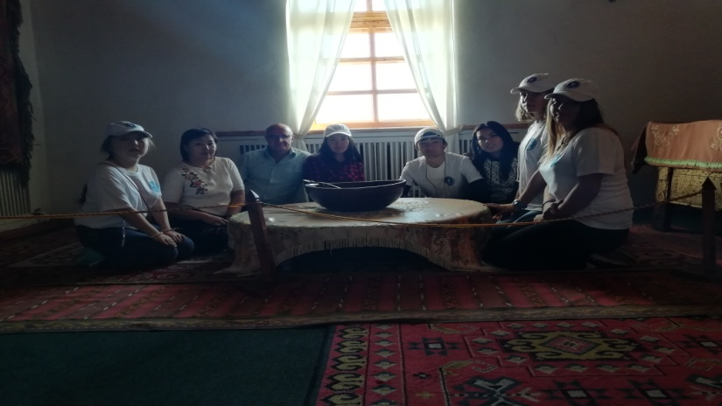

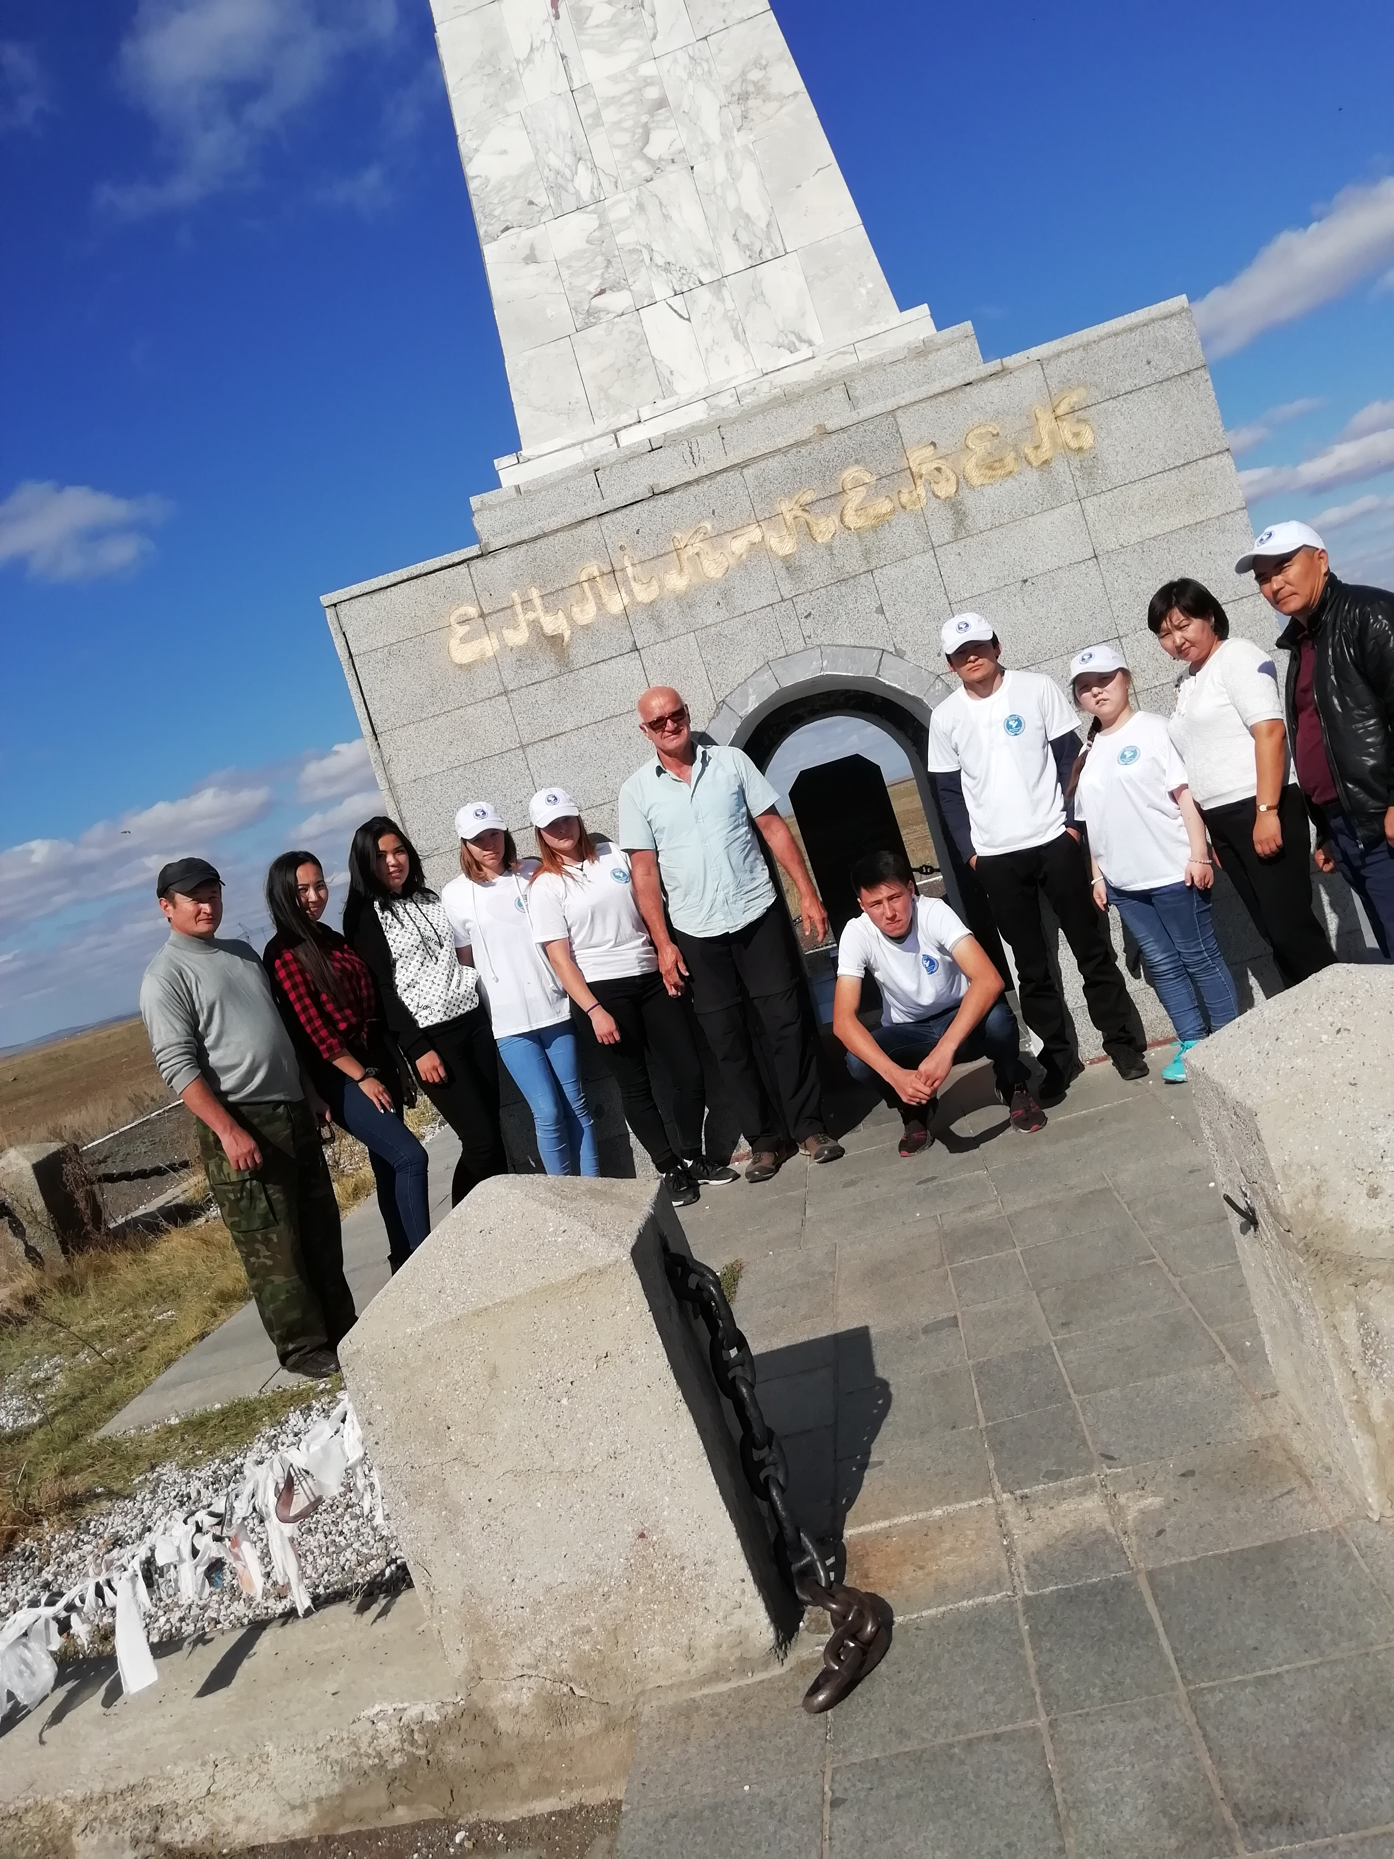
Колледж студенттері колледж әкімшілігінің бастамасымен «Рухани жаңғыру» Бағдарламасы аясында, бағдарламаны жүзеге асыру барысында қазақтың ұлы ақыны Абайдың туған жеріне, Жидебайға барып қайтты.

Slide 14
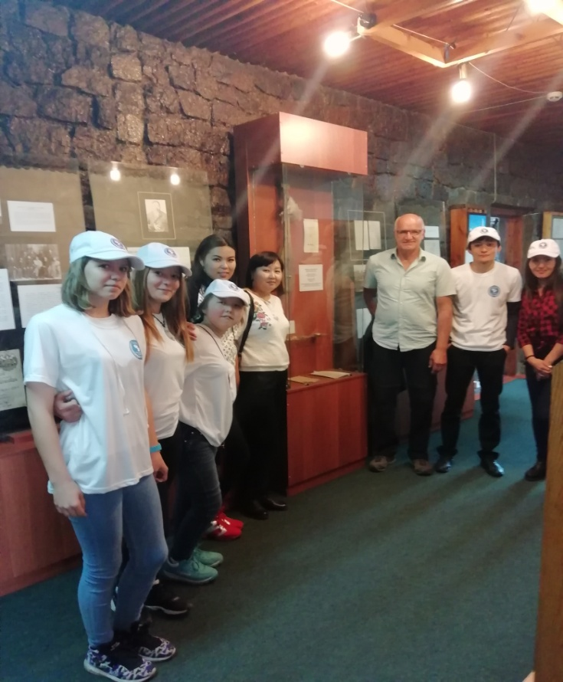
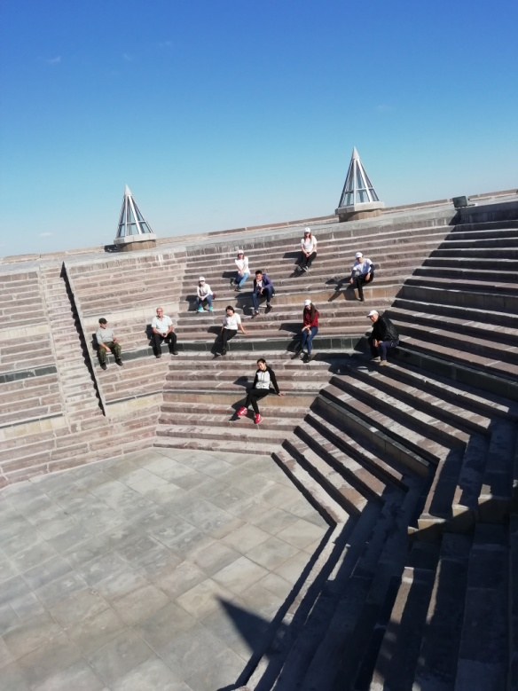

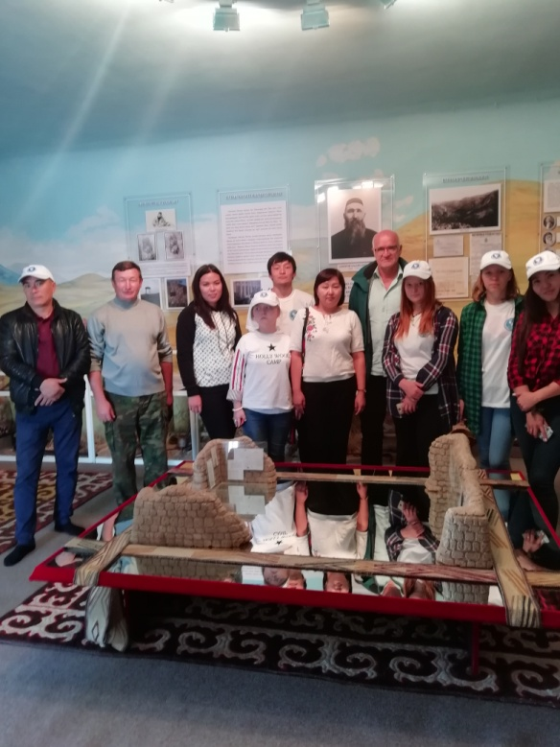

Slide 15
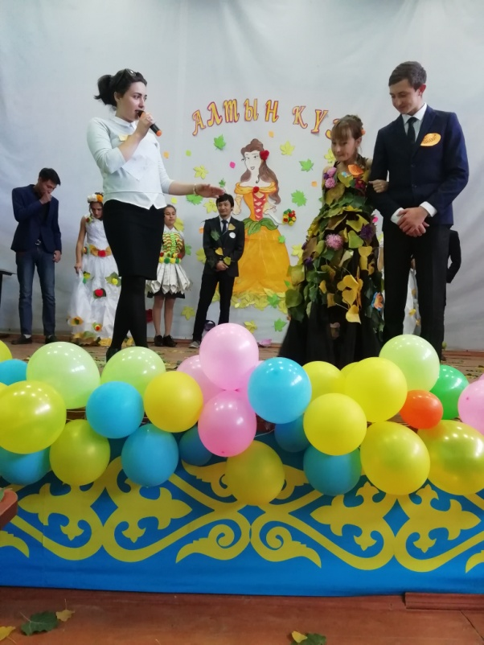
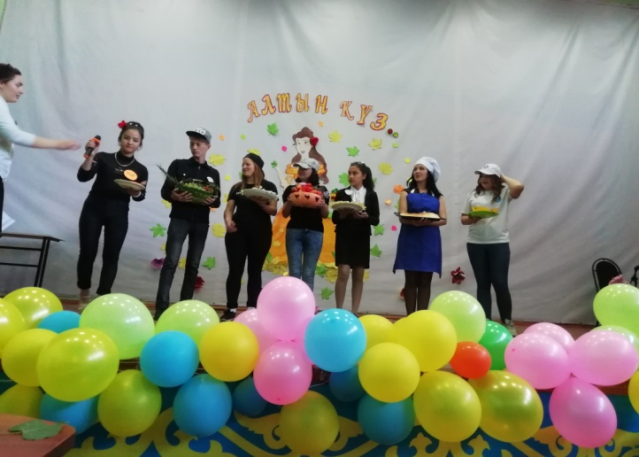
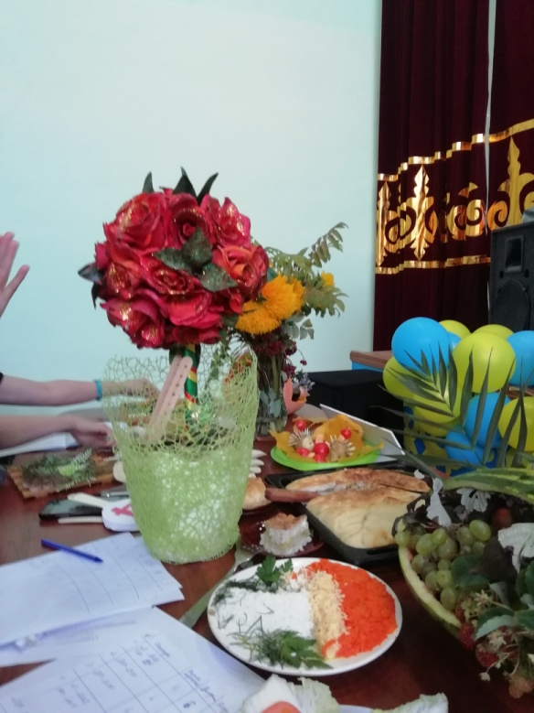
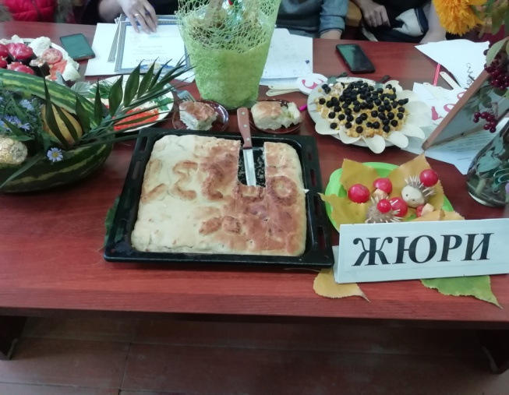
«Алтын күз» мерекесі

Slide 16
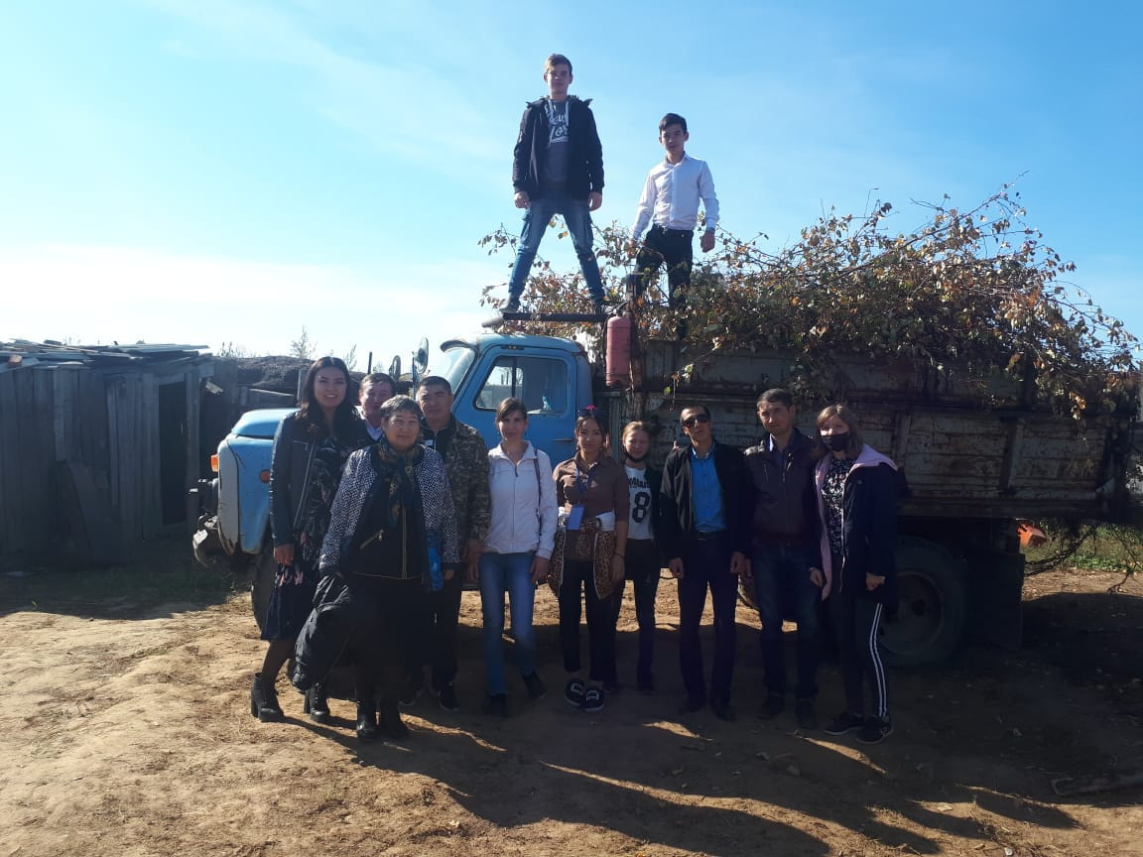
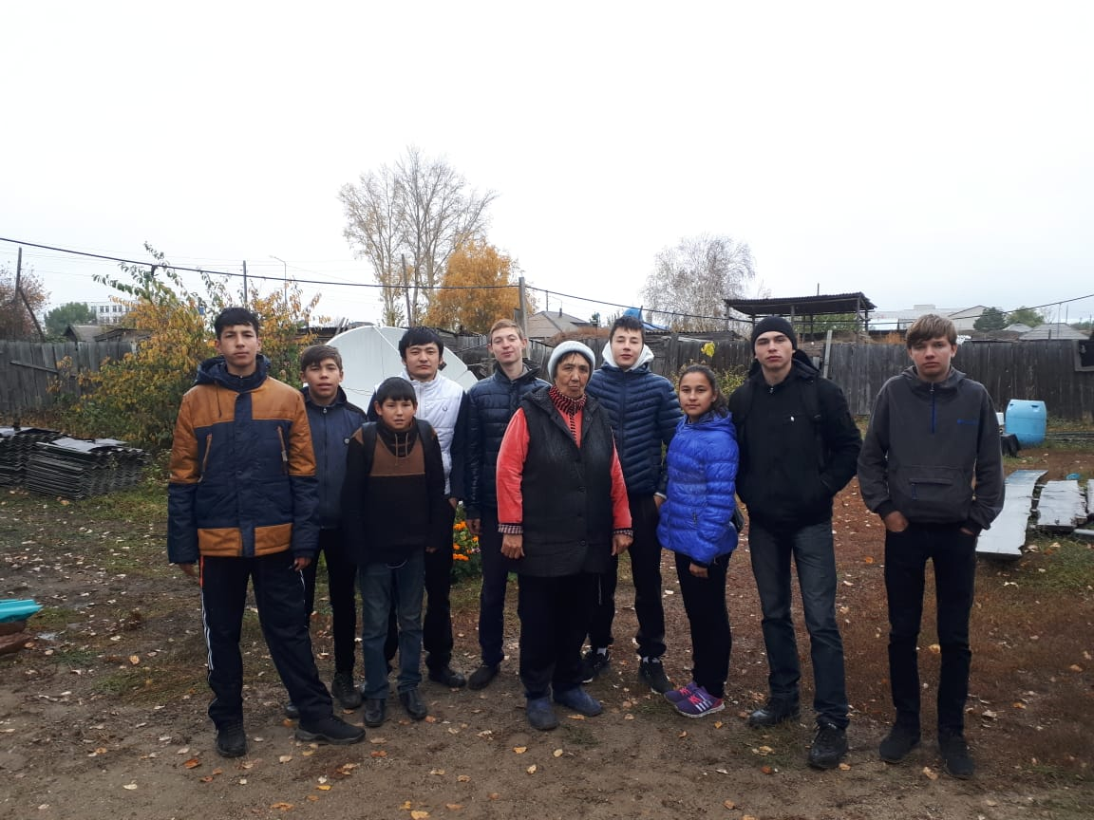
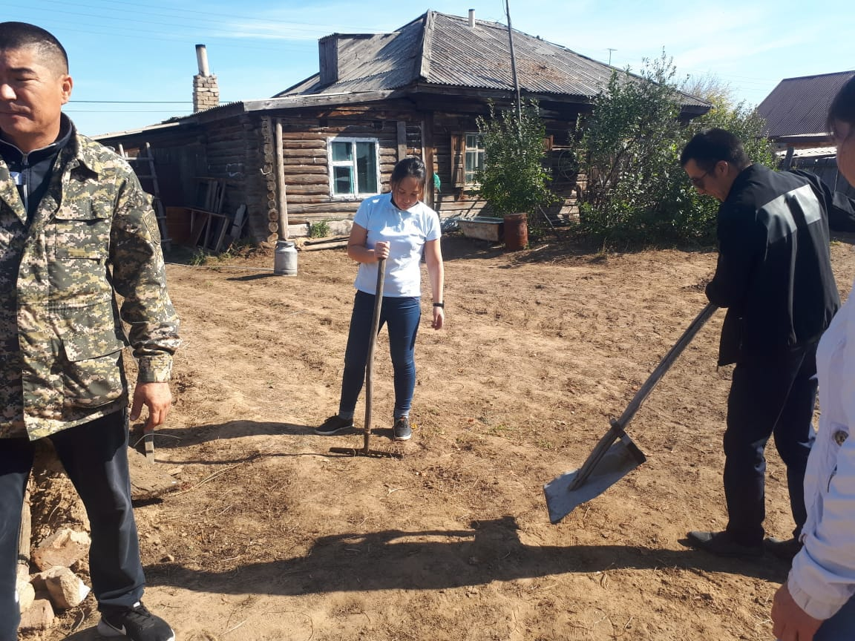
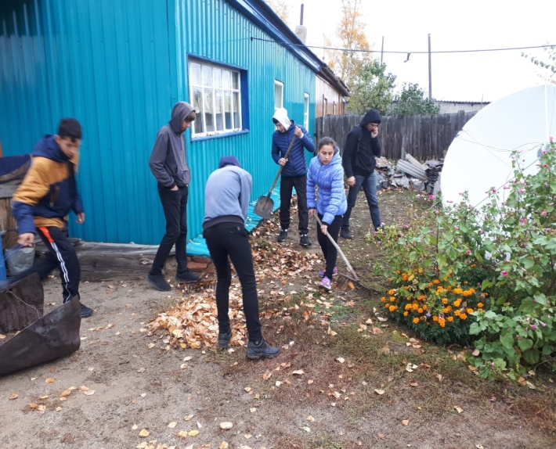
1-қазан – Қарттар күні мерекесіне орай Бесқарағай колледжінің «еріктілер» тобы колледжге бекітілген бірнеше қарттардың үйлеріне барып, асыл қазынамыз қарттарға құрмет көрсетті

Slide 17
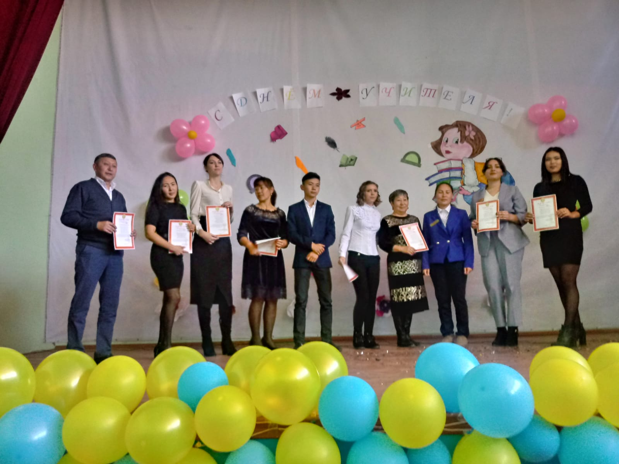
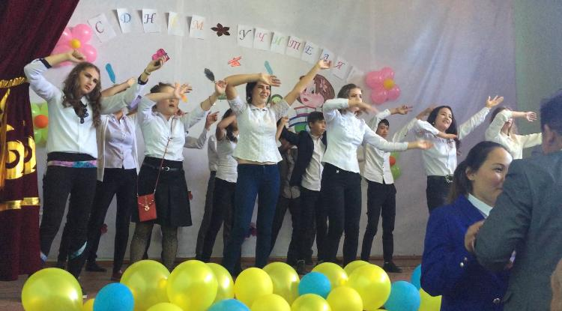
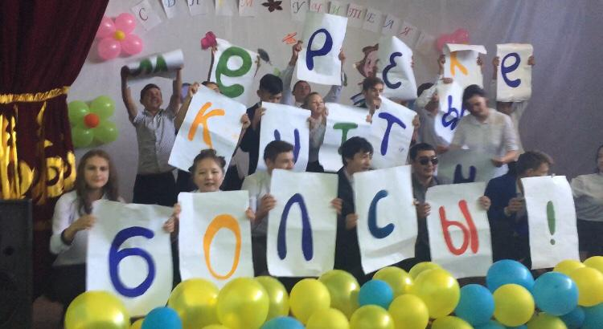
Мұғалімдер күні

Slide 18
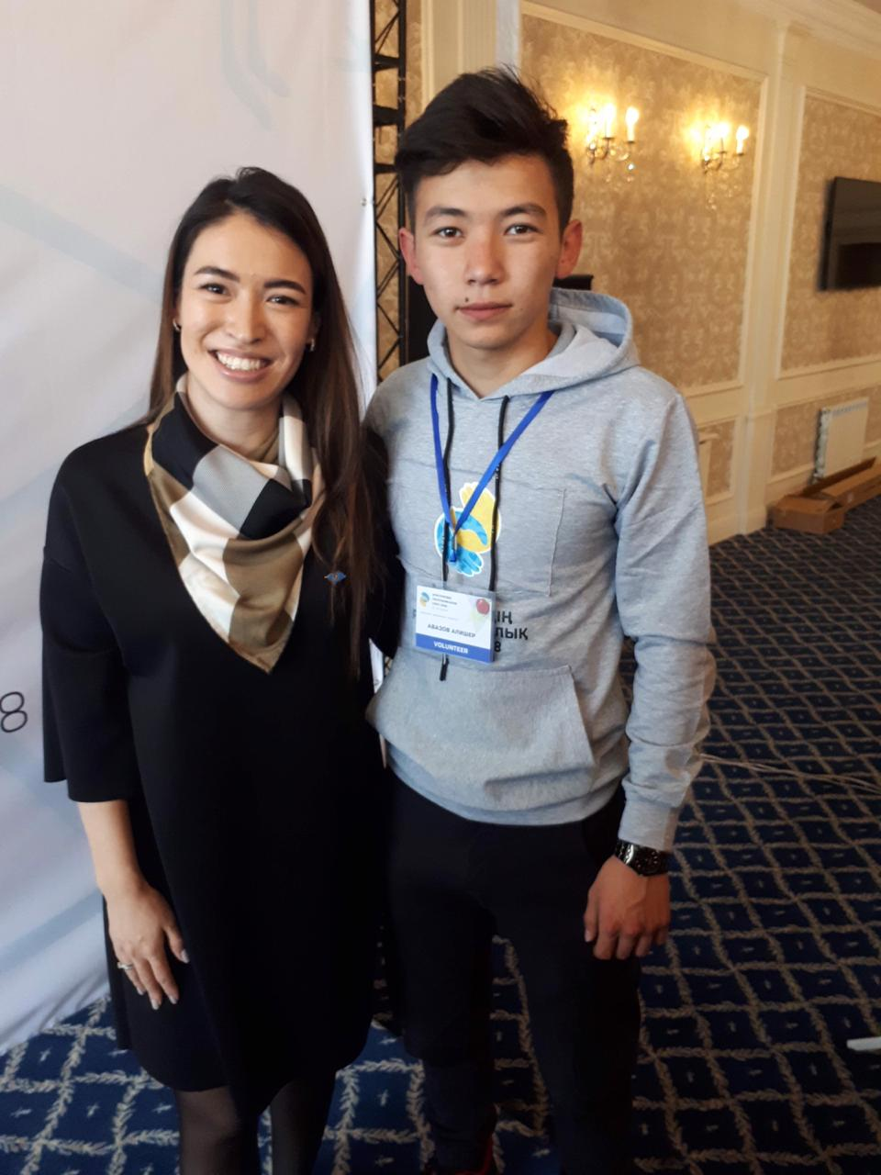
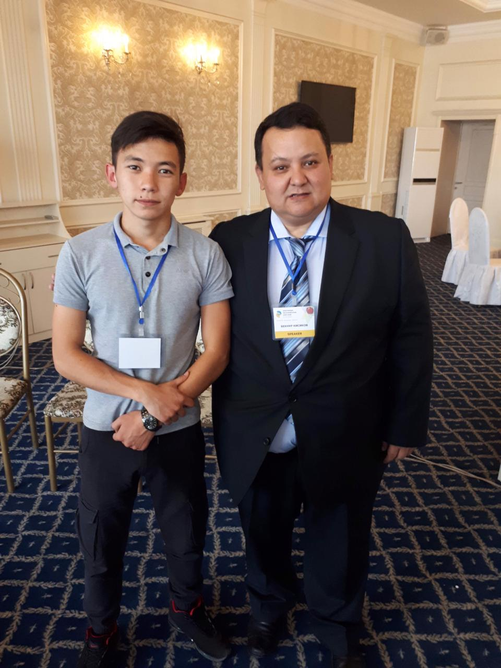
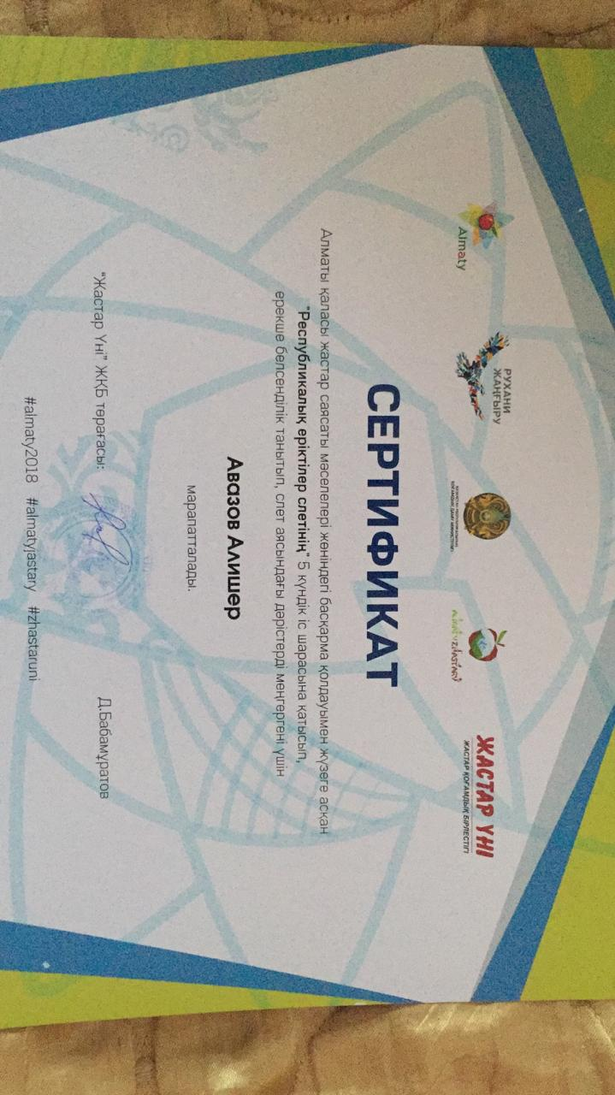
Қараша айында колледждің екінші курс студенті Алишер Авазов Шығыс Қазақстан облысы жастарының атынан Алматы қаласына Республикалық еріктілер слетіне барып, қайтты. Слет Республикалық Жастар үні ұйымының ұйымдастырылуымен өтті.
Арина Плохих Орта Азия және Қазақстан
бойынша ЮНЕСКО басшысы
Кисиков Қазақстандағы
франчейзинг Президенті

Slide 19
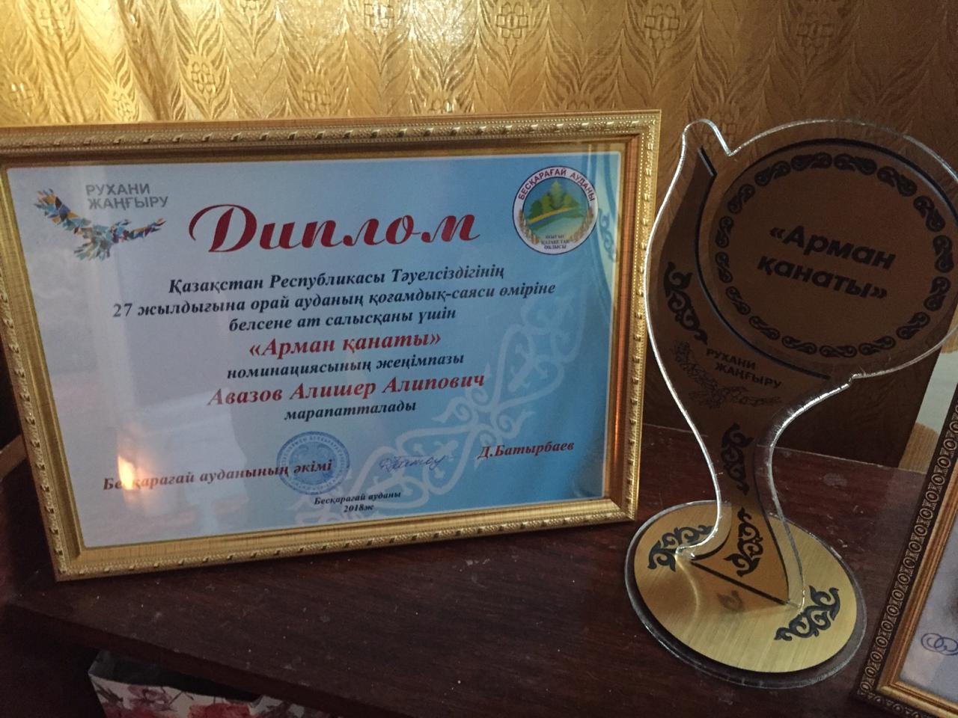
2018 жыл қорытындысы бойынша Бесқарағай ауданы жастары арасында аудан әкімінің «Арман қанаты» номинациясымен марапатталды.

Slide 20
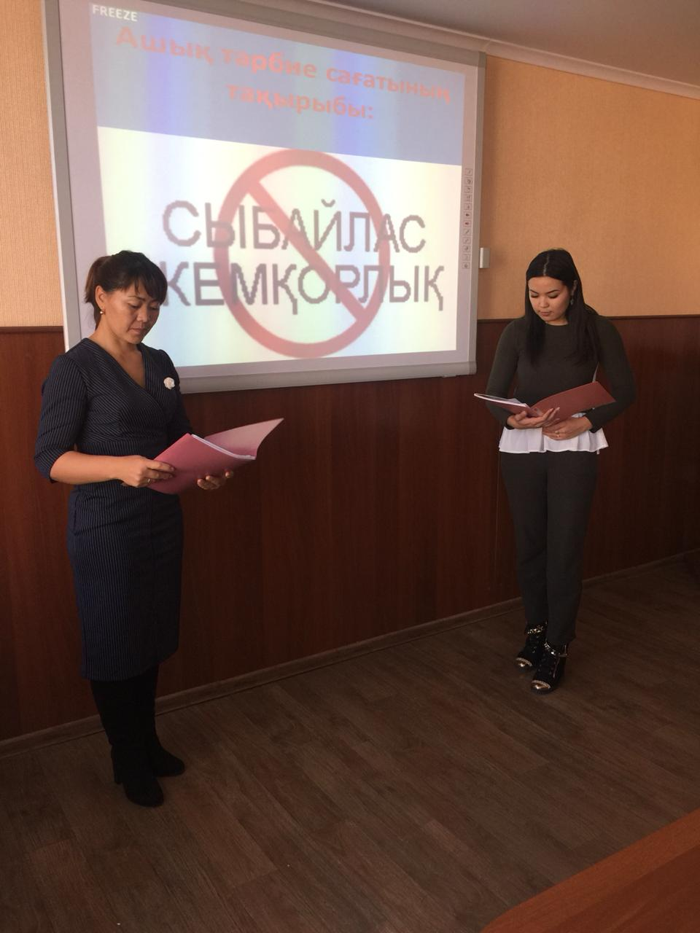
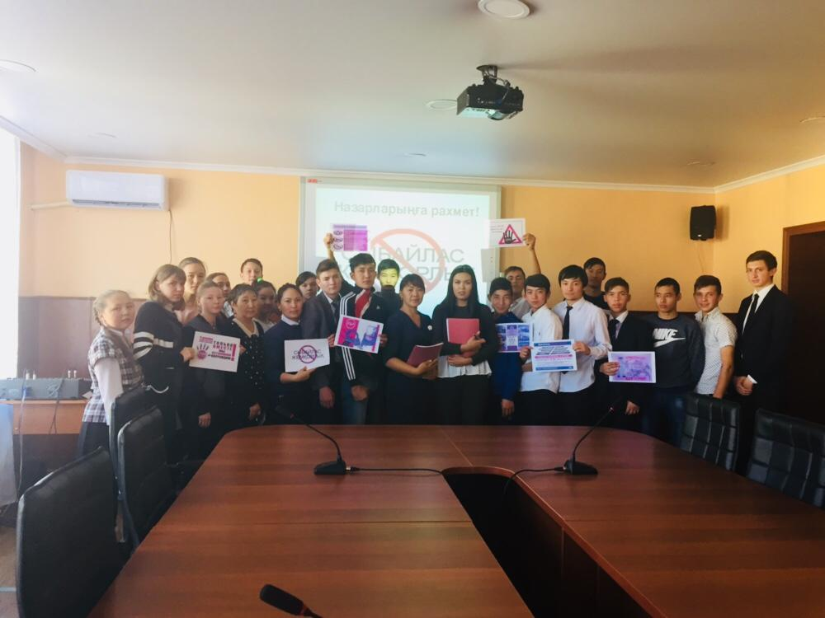
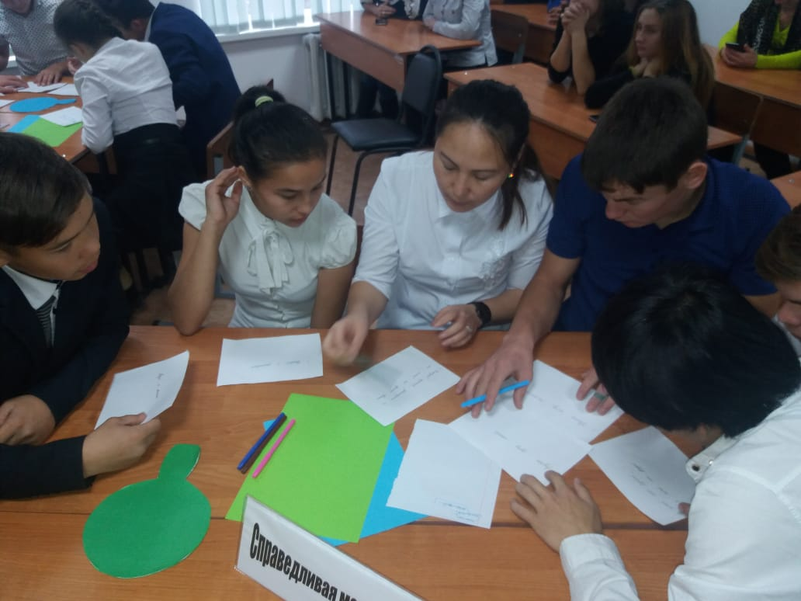
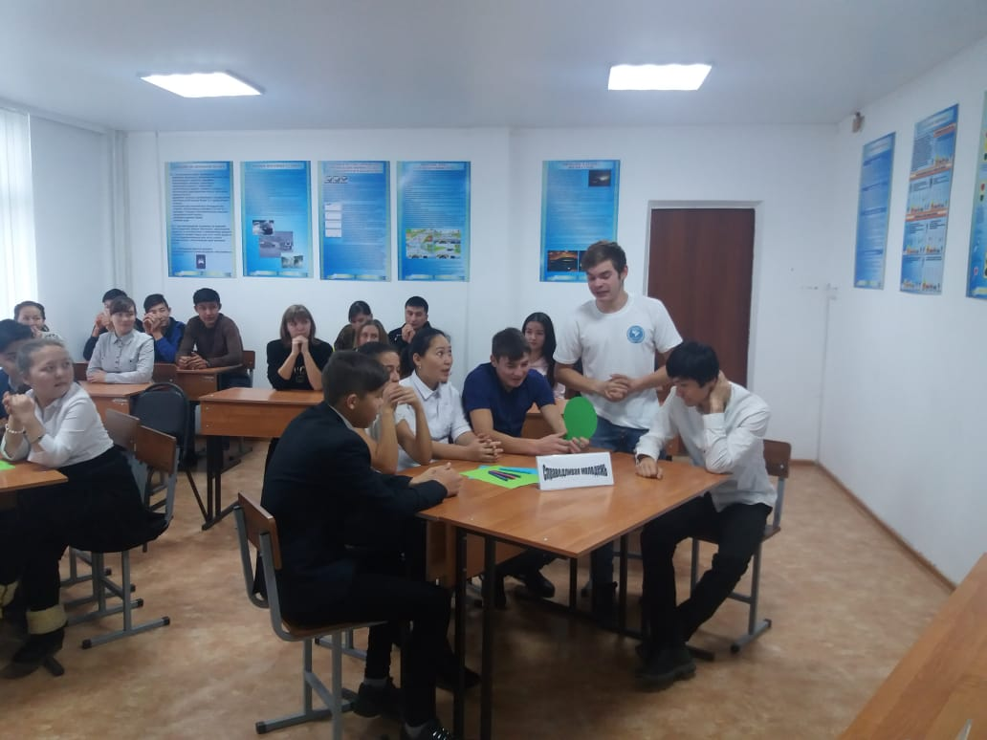
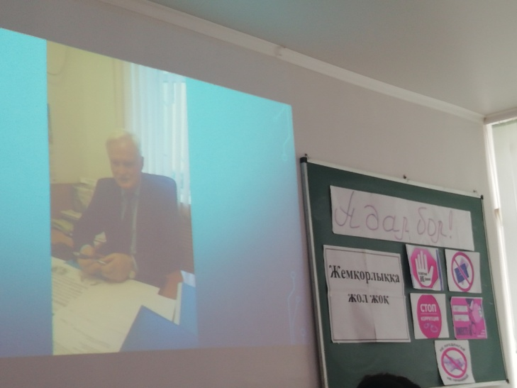
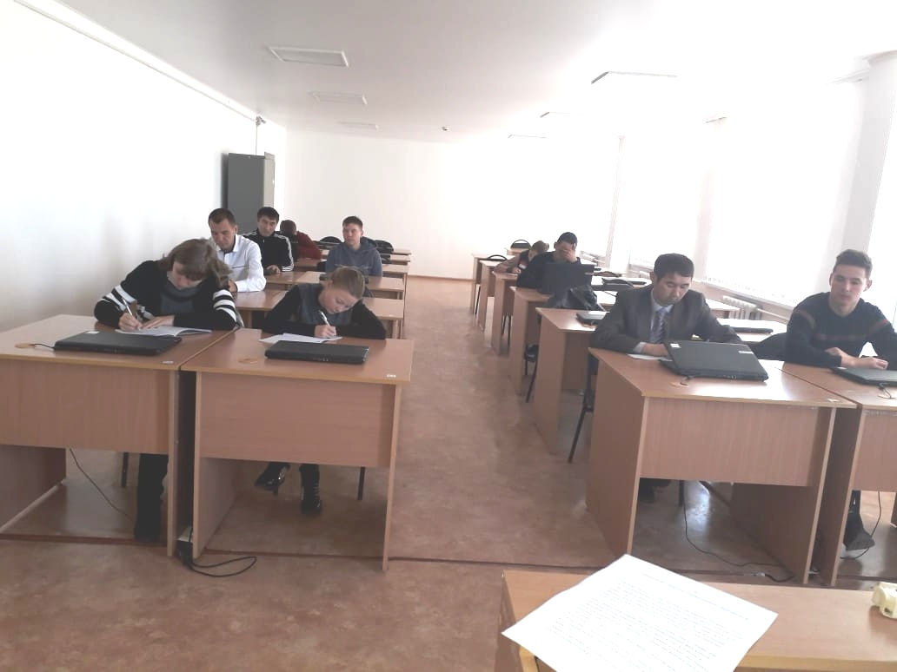
Студенттердің сыбайлас жемқорлық туралы білімдерін тереңдету, Заң алдындағы жауапкершілікті арттыру, ұйымшылдық пен тәртіптіліктің тиімді жолдарын таба білуге баулу, саяси сауаттылыққа баулу мақсатында бірқатар іс-шаралар өткізілді

Slide 21
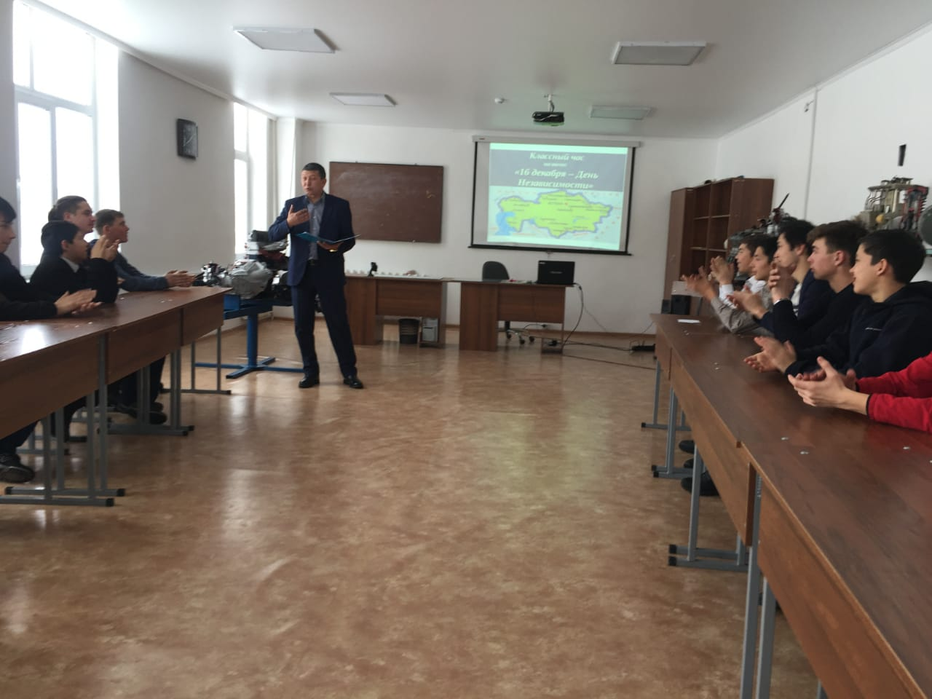
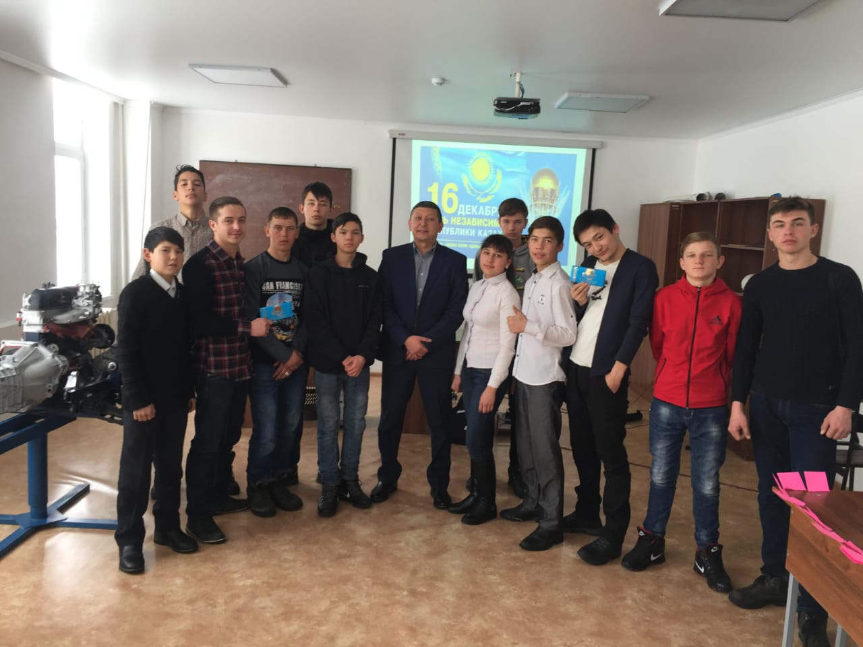
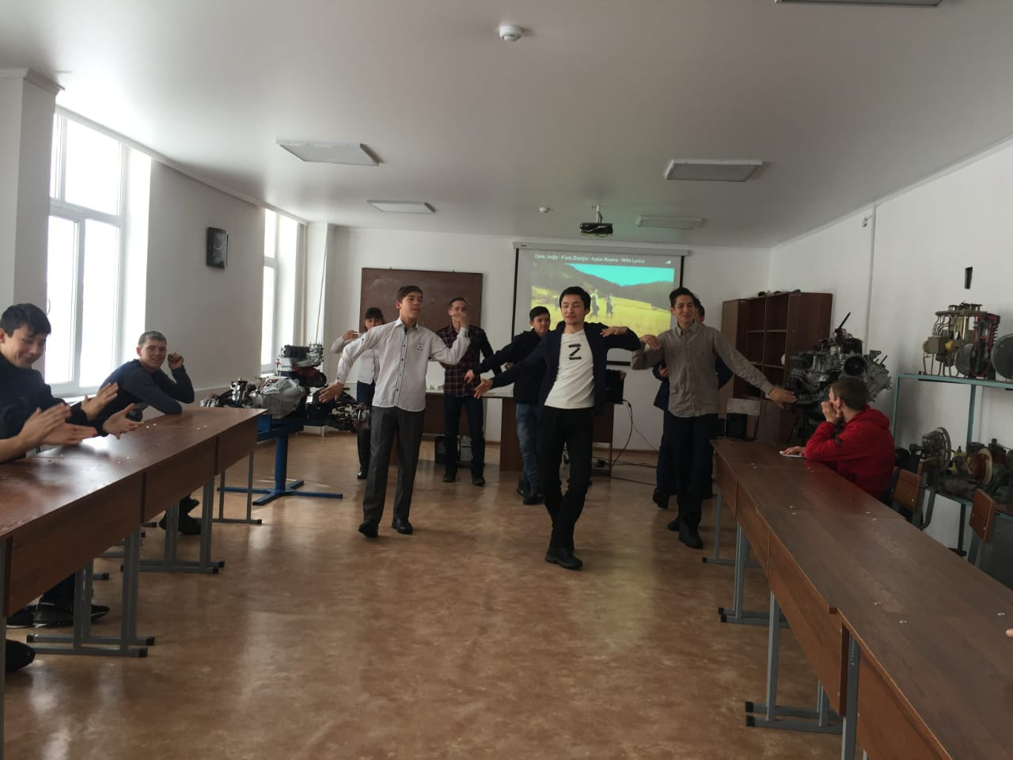
«Ауыл шаруашылығында техникалық қызмет көрсету және жөндеу» тобының бірінші курс студенттерімен Тұңғыш Президент күні қарсаңында ашық тәрбие сағаты
Жетекші : Жумагулов М.Ж.

Slide 22
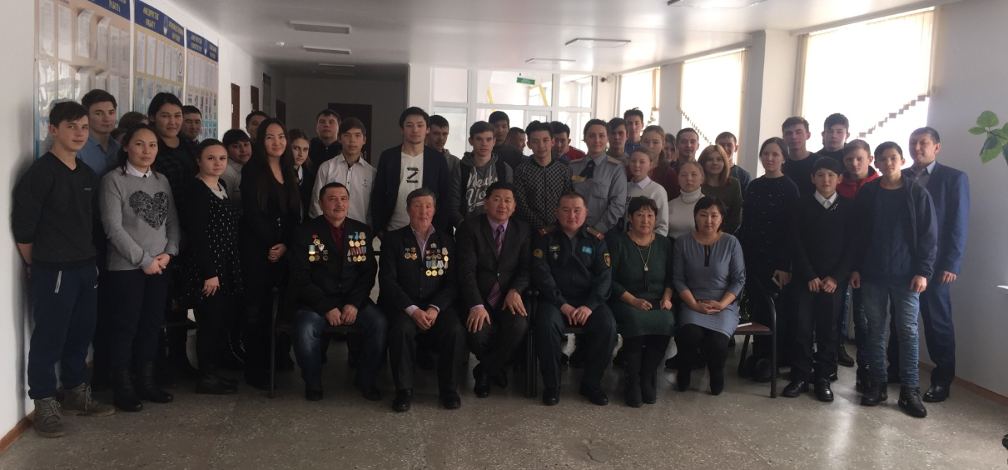
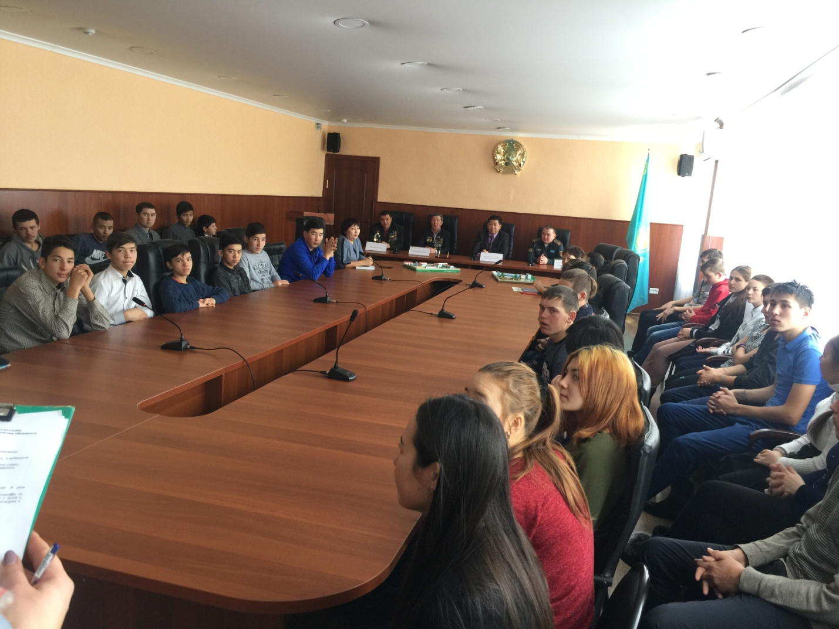
Бесқарағай аудандық қорғаныс істері бойынша бөлімнің басшысы және Ауған соғысының ардагерлерімен кездесу

Slide 23





Тұңғыш Президент күніне орай колледж студенттері мен мектеп оқушылары арасында Елбасын саясатын насихаттау, дәріптеу және кәсіби бағыт бағдар беру мақсатында «Ғажайып алаң» ойыны өткізілді

Slide 24



Қазақстан Республикасының Тәуелсіздігі күні мерекесі қарсаңында колледж акт залында «Елім менің» ток-шоуы ұйымдастырылды.

Slide 25






Slide 26



Жаңа жыл-2019 шыршасы

Slide 27
2018-2019 оқу жылында топтар арасында қоғамдық жұмыстарға, іс-шараларға қатысу мониторингі

Slide 28
Тәрбие жолы — қиын жол. Өмірді өрнектейтін адам–ұстаз шәкірт алдындағы парызын еш уақытта ұмытпайды. Сондықтан да ұстаздар қауымы, сапалы білім бере отырып, еліміздің болашақ жастарын ұлағаттылыққа тәрбиелейік!

Slide 29
Назарларыңызға рахмет !

